Slide 1

Нижегородская государственная медицинская академия
Кафедра скорой медицинской помощи ФПКВ

Slide 2
Первая помощь при ранении

Slide 3
Ранение – механическое повреждение тканей, при котором нарушается целостность кожи, слизистых оболочек, глубжележащих тканей и органов

Slide 4
Ранения
непроникающие
проникающие
С повреждением
внутренних органов
Без повреждением внутренних
органов

Slide 5
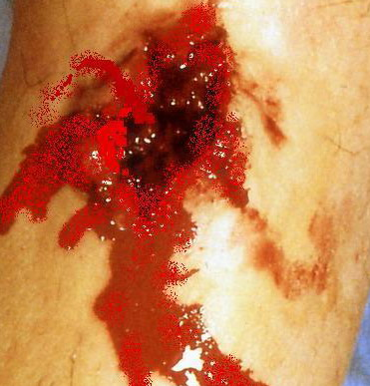
Признаки раны
Боль
Кровотечение
Расхождение краев раны
Нарушение функции поврежденного органа

Slide 6
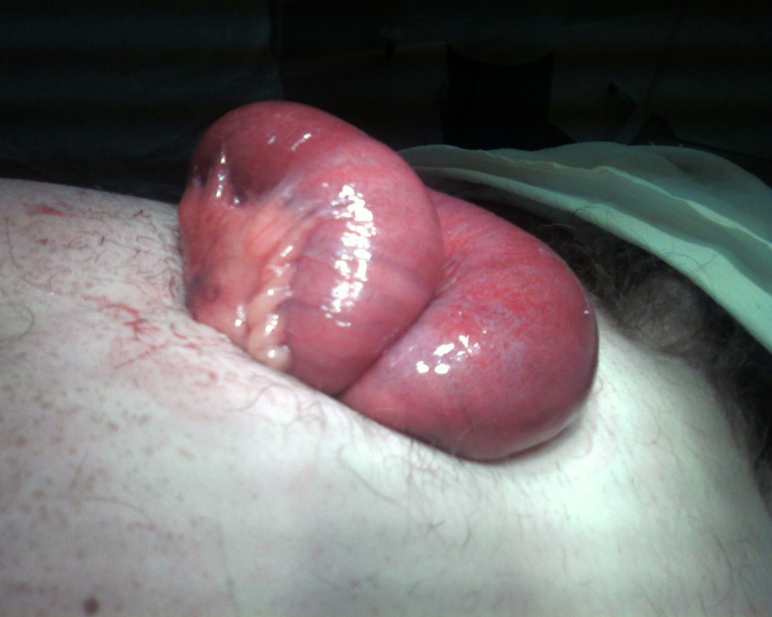
Достоверные признаки проникающего ранения
Выпадение внутренних органов из раны

Slide 7
Раны, расположенные на голове, груди, животе, в области суставов условно следует считать проникающими!

Slide 8
Классификация ран:
По характеру повреждения
Колотые
Резаные
Рубленные
Ушибленные
Укушенные
Скальпированные
Огнестрельные
Минно-взрывные

Slide 9
Осложнения ранений
Непосредственные
кровотечение
шок
повреждение внутренних органов
Ближайшие
нагноение раны
общая гнойная инфекция (сепсис)

Slide 10
Порядок оказания первой помощи при ранениях
Остановить кровотечение
Осмотреть пострадавшего
Вызвать скорую помощь
Провести обработку раны
Наложить повязку на рану и закрепить её перевязкой
Придать пострадавшему положение в зависимости от локализации травмы
Выполнить простейшие приемы обезболивания
приложить холод на область раны
выполнить иммобилизацию
При необходимости транспортировать пострадавшего

Slide 11
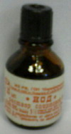
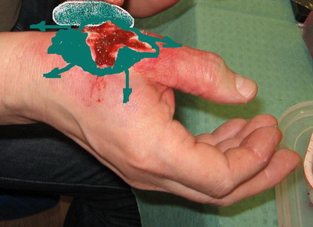
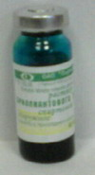

Обработка раны (туалет)
Края раны обработать раствором антисептика в направлении от раны к периферии
Наложить повязку и зафиксировать её перевязкой

Slide 12
Запрещается !
Вправлять выпавшие органы
Удалять из раны торчащие костные отломки
Накладывать холод на выпавшие органы
Накладывать давящую повязку на выпавшие органы
Удалять из раны инородные тела
Поить пострадавшего при травме живота и в без сознания
Накладывать на рану вату, мазевые повязки, засыпать в рану порошки лекарственных препаратов
Заливать в рану спиртовые растворы

Slide 13
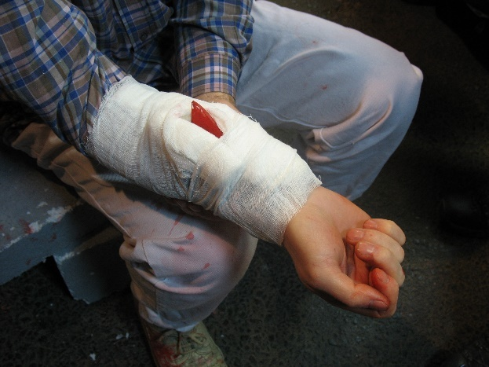
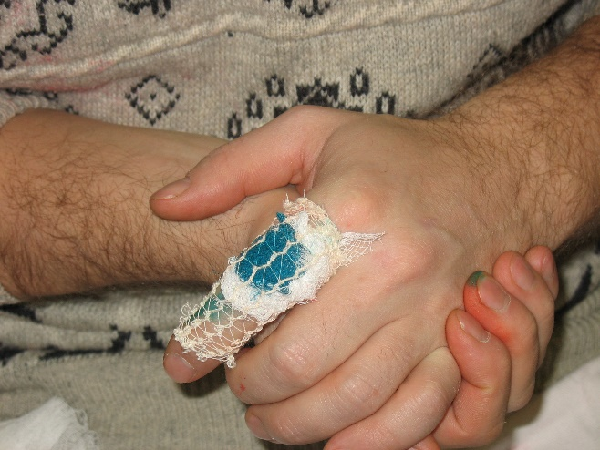
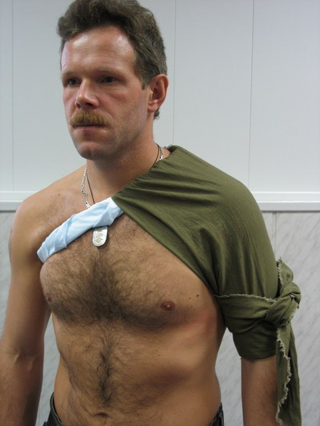
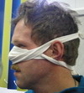
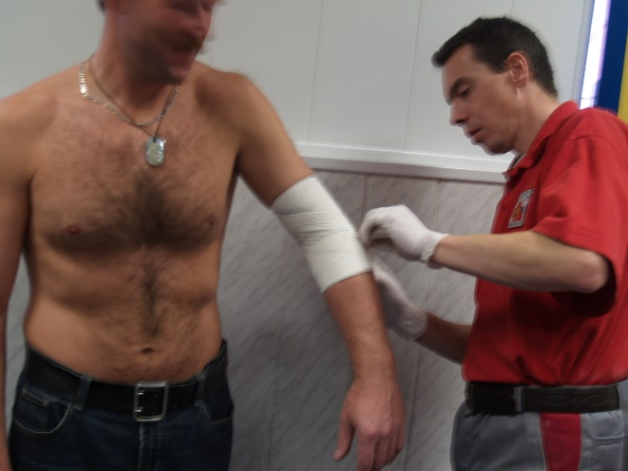
Повязки

Slide 14
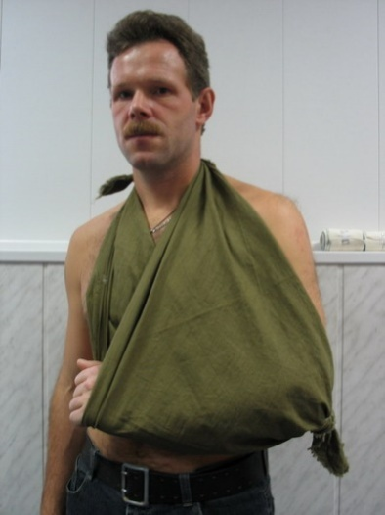
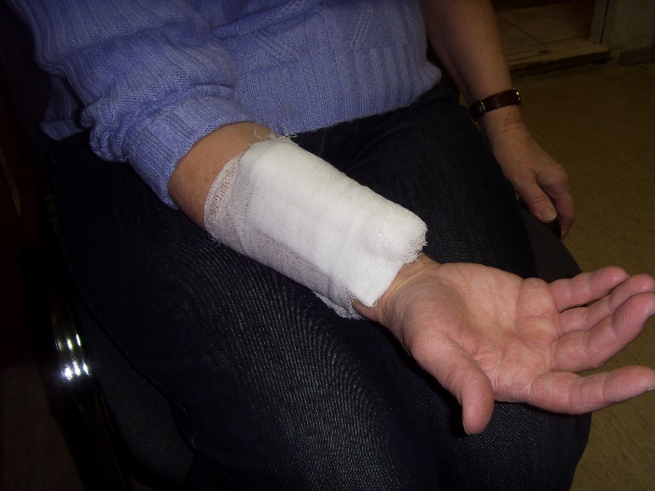
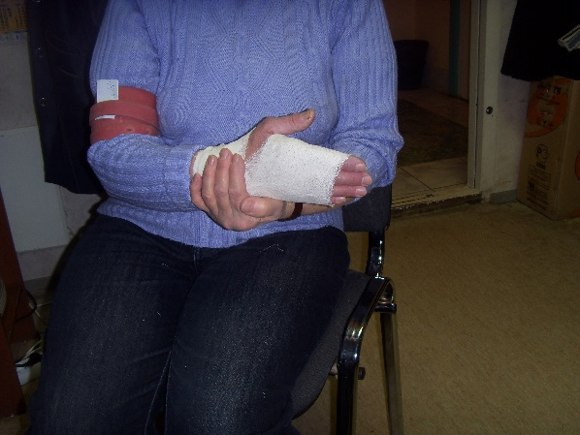
Повязки необходимы для:
Закрепления повязки, наложенной на рану
Иммобилизации поврежденной конечности
Закрепления давящей повязки

Slide 15
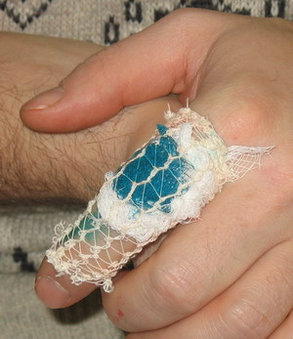
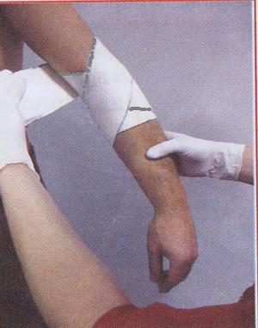

Виды повязок
Бинтовые
Косыночные
Пращевидные
Сетчатые
Лейкопластырные

Slide 16
Некоторые правила наложения бинтовых повязок
Бинт удерживают в правой руке
Бинтование начинают от более узкого места к широкому, т.е. от периферии к туловищу
Перевязку начинают и заканчивают с наложения циркулярной повязки
Направление витков повязки слева направо
Бинт наматывается с легким натяжением, но повязка не должна быть очень тугой…

Slide 17
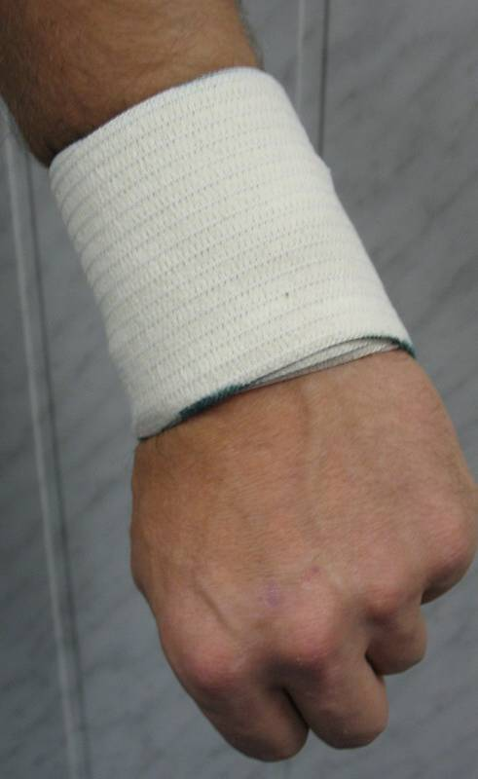
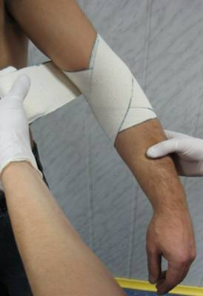
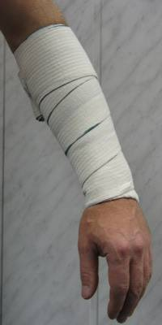
Виды бинтовых повязок
Циркулярные
Спиралевидные
Крестообразные

Slide 18
Циркулярная повязка
Во время наложения повязки каждый новый тур полностью закрывает предыдущий
Все повязки начинаются и заканчиваются такой повязкой

Slide 19
Спиралевидная повязка
Накладывается на конечности, грудную клетку, живот
Каждый последующий виток повязки накладывается на предыдущий, частично перекрывая его
Для более прочной повязки выполняют «перекрут» бинта

Slide 20
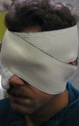
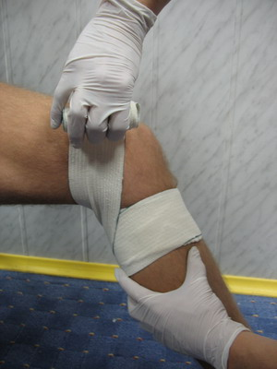
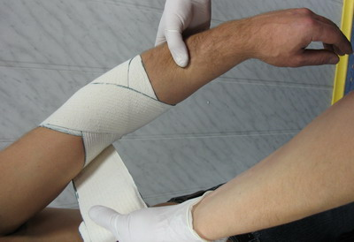
Крестообразная повязка
Накладывается в виде восьмерки
Места наложения-глаза, суставы, грудная клетка, промежность

Slide 21
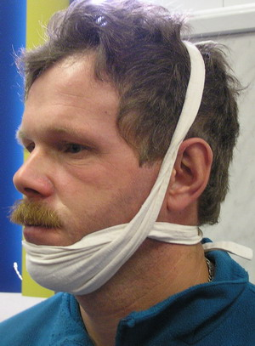
Пращевидная повязка
Накладывается на лоб, нос, подбородок, затылок

Slide 22
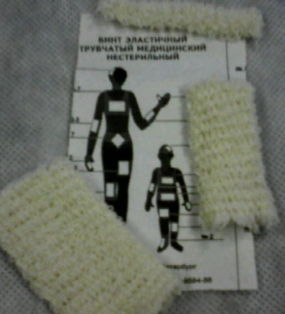
Сетчатые повязки
Сетчатые бинты выпускаются разных размеров
Можно наложить на любую часть тела не имея навыков бинтования

Slide 23
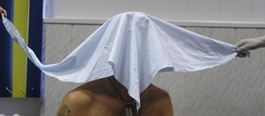
Косыночные повязки
Треугольный платок-косынка
Размеры 80-80-113см
используют для:
фиксации повязок
иммобилизации конечности
как жгут – «удавка»

Slide 24

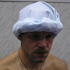
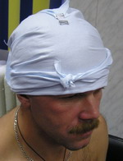
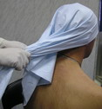
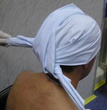
Косыночные повязки на голову

Slide 25

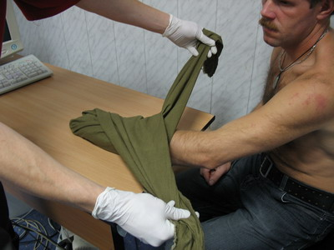
Косыночные повязки на верхнюю конечность

Slide 26
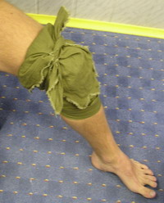
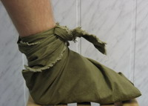
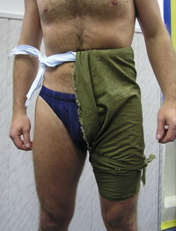
Косыночные повязки на нижнюю конечность

Slide 27
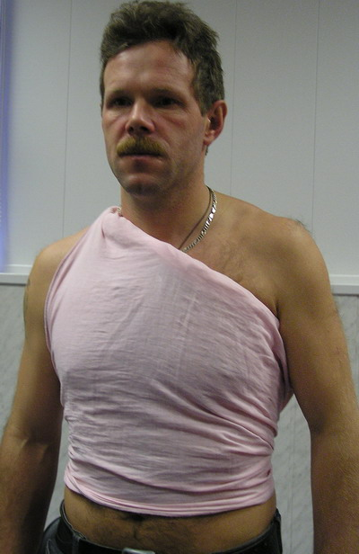
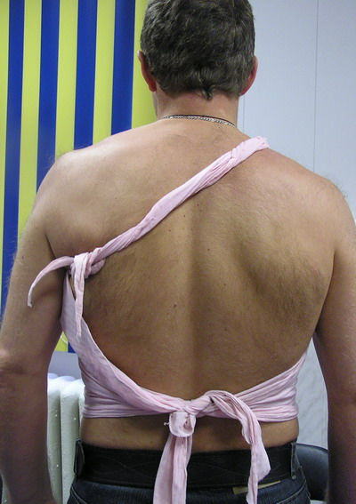
Косыночные повязки на грудную клетку

Slide 28
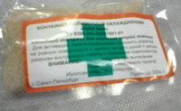
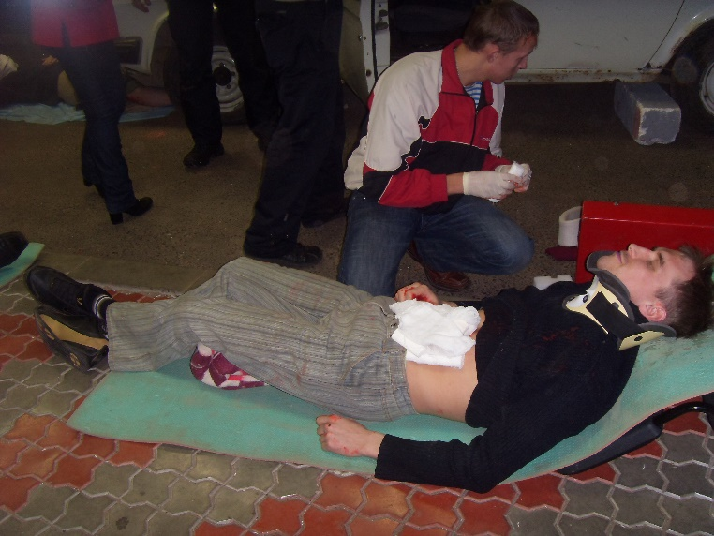
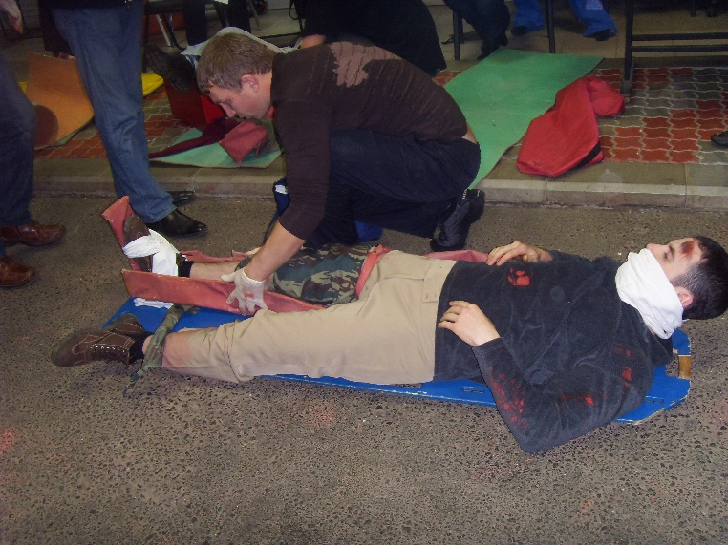
Простейшие приемы обезболивания
Холод на область раны
Иммобилизация
Транспортное положение в зависимости от локализации травмы и состояния пострадавшего

Slide 29
Оказание первой помощи при травме
опорно-двигательного аппарата

Slide 30
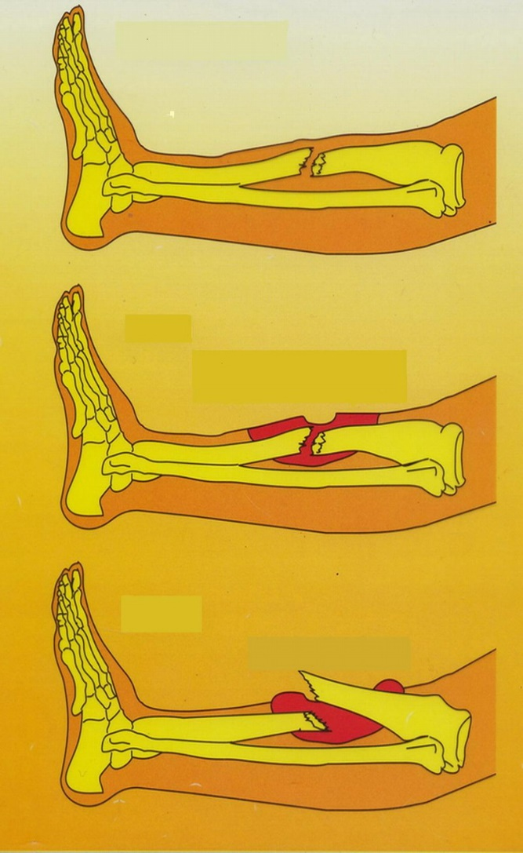
Перелом – полное или частичное нарушение целостности кости
Различают переломы:
Закрытые
Открытые

Slide 31
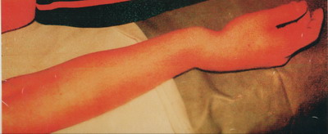
Признаки закрытых переломов
Боль в месте травмы
Боль усиливается при движении
Отек и кровоподтек в месте травм
Патологическая подвижность в месте перелома
Хруст при пальпации места перелома
Изменение формы поврежденной конечности
Изменение длины поврежденной конечности

Slide 32
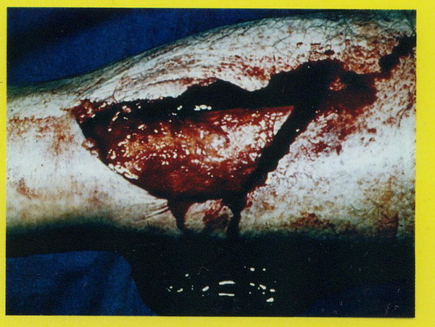
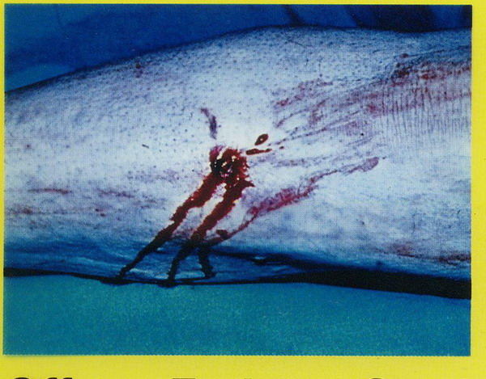
Признаки открытых переломов
Вышеперечисленные признаки
Рана в месте перелома
Возможно кровотечение из раны
В ране могут определяться костные отломки

Slide 33
Подозревайте худшее, но надейтесь на лучшее!
При наличии боли и нарушении функции поврежденной конечности после травмы следует считать, что это – перелом!
При наличии любой раны в месте перелома следует считать перелом открытым!

Slide 34
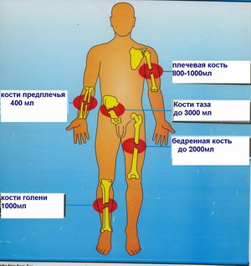
При закрытых переломах костей кровопотеря может составлять…

Slide 35
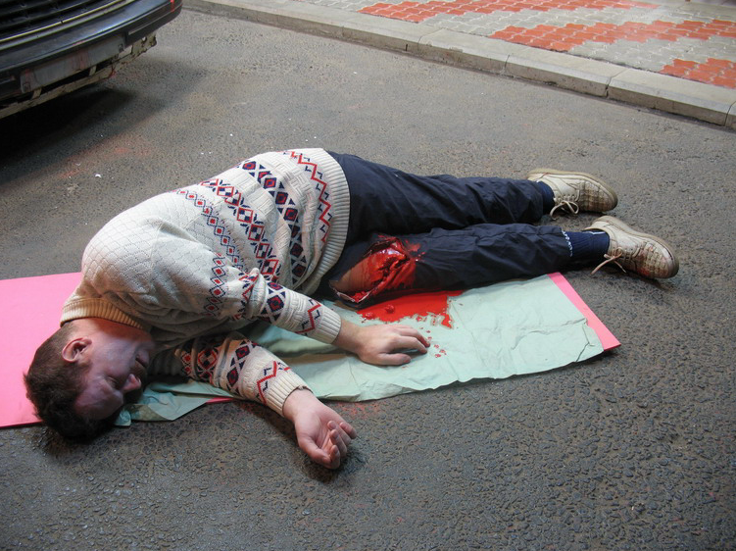
Объем кровопотери при открытых переломах
значительно больше, чем при закрытых !!!

Slide 36
Порядок оказания помощи при закрытых переломах
Осмотреть пострадавшего
Оценить состояние пульса
Вызвать СМП
Выполнить транспортную иммобилизацию
Приложить холод к области травмы
Контролировать состояние пострадавшего

Slide 37
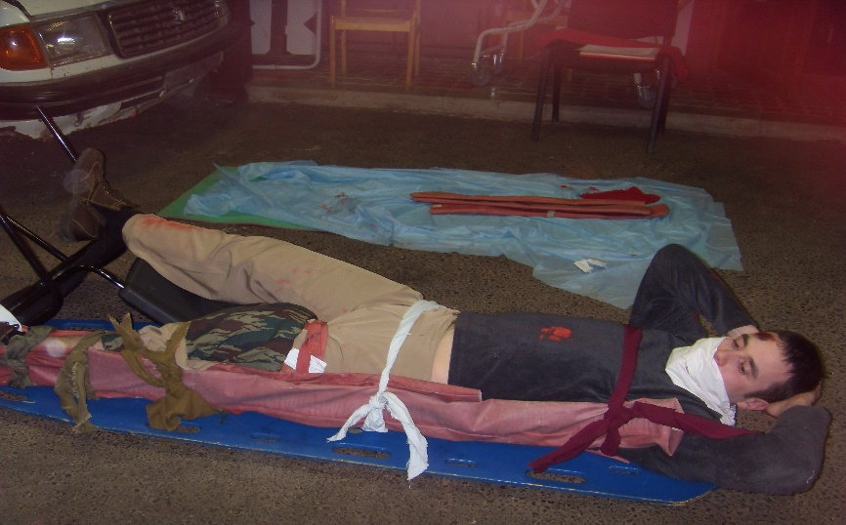
Порядок оказания помощи при открытых переломах
Остановить кровотечение
Обработать кожу вокруг раны
Наложить стерильную повязку на рану
Оценить состояние пульса
Провести осмотр пострадавшего (исключить другие травмы)
Выполнить транспортную иммобилизацию
Приложить холод к области травмы
При «плохом» пульсе придать противошоковое положение
Контролировать состояние пострадавшего

Slide 38
Транспортная иммобилизация
Придание неподвижности поврежденной конечности (переломы, ожоги, ранения)
Используется на момент транспортировки пострадавшего в больницу
Проводится табельными и подручными шинами или аутоиммобилизацией

Slide 39
Основные правила иммобилизации
Шина должна фиксировать суставы выше и ниже места перелома
При переломе бедра и плеча шина должна фиксировать три сустава
Конечность должна находиться в наименее болезненном положении
Шина должна быть обернута мягкой материей или наложена на одежду
Снимают обувь только на высоких каблуках
Шину моделируют по здоровой стороне

Slide 40
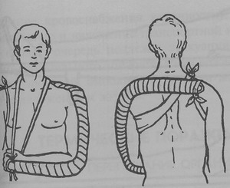
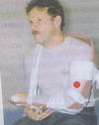
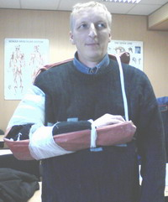
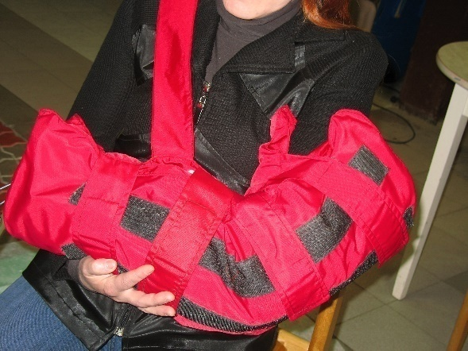
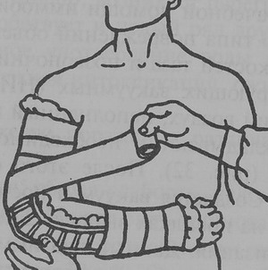
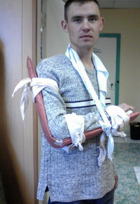

Иммобилизация верхней конечности

Slide 41




Иммобилизация нижней конечности

Slide 42

Вывихи
Смещение суставных концов костей по отношению друг к другу
Вывих в плечевом суставе составляет50-60% всех вывихов
Травматический вывих в тазобедренном суставе составляет 5% всех вывихов
Первую помощь оказывают как при переломе конечности !
Вправление вывиха выполняет врач в условиях больницы под общим обезболиванием!

Slide 43
Травма костей таза
Тяжелое повреждение
Часто осложняется развитием травматического шока
Причины травматического шока при повреждении таза:
кровотечение в мягкие ткани
повреждение тазовых органов

Slide 44

Признаки травмы костей таза
Боли в нижних отделах живота, промежности, в области тазобедренного сустава
Боль усиливается при движении ногой и при надавливании на кости таза
Пострадавший не может поднять выпрямленную ногу
Пострадавший принимает вынужденное положение – позу «лягушки»

Slide 45
Основной принцип оказания помощи при травме костей таза –уменьшить степень смещения костей таза
Внимание!
Грубое и многократное перекладывание пострадавшего приводит к вторичному смещению костных отломков, усилению кровотечения, повреждению органов таза.

Slide 46

Порядок оказания помощи при травме костей таза
Осмотреть пострадавшего
Оценить состояние сознания, дыхания, пульса
Вызвать СМП
Уложить пострадавшего в правильное транспортное положение
Надеть шейный воротник
Контролировать состояние пострадавшего до приезда СМП

Slide 47
Для уменьшения подвижности костей таза используют:
положение Волковича (положение «лягушки»)
стягивание костей таза куском ткани
фиксирование стоп повязкой

Slide 48
Оказание первой помощи при травме позвоночника
Травма позвоночника составляет 1-4 % от общего травматизма
При транспортной травме повреждение позвоночника возникает в 15 % случаев
При нырянии - 10%

Slide 49
Классификация позвоночно- спинномозговой травмы
Открытая травма
с повреждение спинного мозга
без повреждения спинного мозга
Закрытая травма
с повреждением спинного мозга
без повреждения спинного мозга

Slide 50
Признаки травмы позвоночника без повреждения спинного мозга
Боль в месте травмы
Боль усиливается при движении
Боль усиливается в положении сидя
Вынужденное положение тела
Выпячивается остистый отросток поврежденного позвонка
Болезненность при ощупывании поврежденной области
Напряжение мышц спины

Slide 51
Признаки травмы позвоночника с повреждением спинного мозга
К вышеперечисленным признакам добавляются:
Нарушения чувствительности ниже места перелома
Паралич ниже места перелома
Развивается шок (спинальный)
Сдавление спинного мозга может произойти сразу во время травмы или развиваться постепенно.

Slide 52
Травма шейного отдела позвоночника
Наиболее часто травмируются IV-VIпозвонки
Возникает при резком сгибании шеи в любую сторону
Признаки:
Боли в затылке, при повороте головы
Ограничение движений головы и шеи
Напряжение мышц шеи
Нарушения витальных функций (нарушение сознания, расстройства дыхания, остановка кровообращения) при повреждении спинного мозга

Slide 53

Травма пояснично-грудного отдела позвоночника
Возникает при падении с высоты на ягодицы, прямые ноги, резком сгибании позвоночника…

Slide 54
Оказание первой помощи при травме позвоночника
Жалобы пострадавшего на боли в спине – подумай о травме позвоночника !

Slide 55
При отсутствии дополнительной угрозы не перемещать пострадавшего до приезда скорой медицинской помощи!
Надеть шейный воротник
Осмотреть пострадавшего
Оказать помощь при сопутствующих повреждениях
Дожидаться приезда СМП
Контролировать состояние пострадавшего
Укрыть пострадавшего

Slide 56
Оказание первой помощи при травме позвоночника с перемещением пострадавшего
При необходимости транспортировать самим (нет возможности вызвать СМП) – надеть шейный воротник перед извлечение
При возникновении опасности со стороны автотранспортного средства - извлечь пострадавшего, применив спасательный прием с фиксацией шеи
Перекладывать пострадавшего с 4-5 помощниками приемом «Скандинавский мост» на жесткие носилки
Транспортировать пострадавшего на жестких носилках на спине
Постоянный контроль пульса, дыхания, сознания
Укрыть пострадавшего.
При отсутствии сознания освободить дыхательные пути, используя «тройной прием» или ввести пострадавшему воздуховод.
Голову не запрокидывать!

Slide 57
Первая помощь
Когда нужно извлекать пострадавшего с
травмой позвоночника из автомобиля?
при необходимости транспортировать самим (нет возможности вызвать СМП)
при возникновении опасности со стороны автотранспортного средства
Стойкий запах бензина в автомобиле
Задымление транспортного средства
Язычки пламени на капоте автомобиля

Slide 58

Первая помощь
Необходимость транспортировать пострадавшего самим!
Перед извлечением обязательно стабилизировать
шейный отдел позвоночника шейной шиной.
По возможности выполнить извлечение на щите

Slide 59

Первая помощь
Переложить пострадавшего с 4-5 помощниками приемом «Скандинавский мост» на жесткие носилки
Транспортировать пострадавшего на жестких носилках на спине
Постоянный контроль пульса, дыхания, сознания
Укрыть пострадавшего.

Slide 60


срочное извлечение из автомобиля
При необходимости быстрого извлечения применить «спасательский захват» с обязательной фиксацией шеи

Slide 61


Первая помощь
При отсутствии сознания освободить дыхательные пути, используя «тройной прием» или ввести пострадавшему воздуховод.
Голову не запрокидывать!

Slide 62

Транспортировка пострадавших
Транспортные положения

Slide 63
Правильная укладка пострадавшего (транспортное положение ) при транспортировке или в период ожидания скорой медицинской помощи предотвращает осложнения травмы.
Это важный момент оказания первой помощи.
Транспортировка пострадавших

Slide 64
Транспортное положение пострадавшего зависит от
локализации травмы
(голова, грудь, живот, таз, позвоночник, конечности)
тяжести состояния пострадавшего (нарушения сознания, дыхания, кровообращения)

Slide 65
Положение пострадавшего при сохраненном сознании
Транспортные положения в зависимости от локализации травмы:
положение при травме головы
положение при травме груди
положение при травме живота
положение при травме таза
положение при травме позвоночника

Slide 66
Положение пострадавшего при сохраненном сознании
Черепно-мозговая травма
Возвышенное положение
Голову не запрокидывать (среднее положение)
Иммобилизация шейного отдела позвоночника
Цель:
увеличить отток венозной крови от головы
уменьшить отек мозга

Slide 67
Положение пострадавшего при сохраненном сознании
Травма груди
Возвышенное положение верхнего конца туловища
Возможно с полуповоротом на больную сторону
Цель:
уменьшить боль
облегчить дыхание
уменьшить подвижность поврежденной половины грудной клетки

Slide 68
Положение пострадавшего при сохраненном сознании
Травма живота
(сильные боли в животе)
Положение на спине
Валик под полусогнутыми коленями
Валик под голову и плечи
Цель:
уменьшение напряжения передней брюшной стенки
уменьшение боли

Slide 69
Положение пострадавшего при сохраненном сознании
Перелом костей таза
Положение на спине
Колени слегка разведены
Валик под коленями
Цель:
иммобилизация
уменьшение боли
предупреждение вторичных повреждений

Slide 70
Положение пострадавшего при сохраненном сознании Противошоковое положение
Поднять ноги на высоту 30 см
Цель:
улучшение венозного возврата крови к сердцу
улучшение кровоснабжения жизненно-важных органов

Slide 71
Положение пострадавшего при сохраненном сознании
Травма позвоночника
Не перемещать пострадавшего до приезда скорой медицинской помощи !
Зафиксировать шейный отдел позвоночника шейной шиной
При необходимости перекладывать пострадавшего с 4-5 помощниками
Использовать жесткие носилки
Цель:
Иммобилизация, предотвращение дальнейших повреждений

Slide 72

Перекладывание пострадавшего с травмой позвоночника
«Скандинавский мост»

Slide 73
Пострадавший без сознания

Slide 74

Положение пострадавшего при отсутствии сознания
Стабильное боковое положение
Стабильное боковое положение
Цель:
поддержание свободной проходимости дыхательных путей
предупреждение аспирации

Slide 75

Положение пострадавшего при отсутствии сознания
Черепно-мозговая травма
Голову не запрокидывать, сохраняя ее промежуточное
положение
Стабильное боковое положение
Положение на неповрежденной стороне
Цель:
улучшение венозного оттока крови
предупреждение отека головного мозга

Slide 76

Положение пострадавшего при отсутствии сознания
Положение при шоке
Стабильное боковое положение на носилках
Ножной конец носилок под углом 15 градусов
Цель:
поддержание проходимости верхних дыхательных путей
улучшение притока крови к сердцу

Slide 77
Положение пострадавшего при отсутствии сознания
Травма груди
Возвышенное положение с полуповоротом на поврежденную сторону
Цель:
поддержание свободной проходимости дыхательных путей
иммобилизация ребер, уменьшение боли
улучшение вентиляции легкого на неповрежденной стороне

Slide 78


Slide 79


Прием «спасательный захват»
Прием для быстрого извлечения пострадавшего из автомобиля

Slide 80

травма живота

Slide 81


ТРАВМА ЖИВОТА
Повреждения органов живота разделяются
на закрытые
открытые

Slide 82
Признаки закрытого повреждения живота
Характеризуются целостностью кожных покровов
Происходят от прямого удара в область живота
Различают повреждения брюшной стенки и внутренних органов
.

Slide 83

Повреждение передней брюшной стенки
Признаки:
ограниченная болезненность передней брюшной стенки
умеренное напряжение мышц живота
кровоизлияния и ссадины в месте удара

Slide 84

Повреждение полых органов (желудок, кишечник)
Сопровождается выходом содержимого органов в брюшную полость, что вызывает сильную «кинжальной» боль в животе

Slide 85

Повреждение паренхиматозных органов
Сопровождается кровотечением в брюшную полость (разрывы печени, селезенки)
Признаки:
Нарастающая бледность кожных покровов
Влажные, холодные кожные покровы
Частый пульс
Частое дыхание
Угнетение сознания

Slide 86


Признаки проникающего (открытого) повреждения живота
Наличие раны в области живота
Выпадение в рану органов живота,
Истечение в рану кишечного содержимого
В сочетании с признаками закрытого повреждения живота

Slide 87



Первая помощь
Придать функционально выгодное положение
(уменьшающее внутригрудное и внутрибрюшное давление)
При отсутствии признаков шока
допускается положение на боку
При выраженной бледности кожи
поднять ноги на 30 - 40 см
При наличии раны
наложить поддерживающую повязку
При закрытом повреждении
приложить холод на область живота

Slide 88
ЗАПРЕЩАЕТСЯ
Поить, даже при сильной жажде
Обезболивать таблетками, алкоголем
При выпадении в рану внутренних органов:
вправлять их в полость живота
прикладывать холод
накладывать давящие повязки
При наличии инородного тела в ране
зафиксировать инородное тело

Slide 89

Травма головы

Slide 90

Анатомия головы

Slide 91
Масса мозга человека составляет 1/46 общей массы тела
Мозг использует в 10 раз больше кислорода, чем все остальные части тела, вместе взяты
За минуту через мозг протекает 740 - 750 миллилитров крови
Общая площадь коры головного мозга около 1500 см²
Нервная система человека содержит около 10 миллиардов нейронов и примерно в семь раз больше клеток обслуживающих - опорных и питающих
.

Slide 92

Отделы мозга
Большой мозг - полушария мозга
Малый мозг – мозжечок
Мозговой ствол

Slide 93

Доли мозга
Лобная доля
Теменная доля
Затылочная доля
Височная доля

Slide 94


Строение черепа
Череп защищает мозг от внешних в
воздействий, выдерживая давление в несколько десятков килограммов
Отделы черепа :
Лицевой череп
Мозговой череп
Свод черепа
Основание черепа
Лицевой череп
Мозговой череп
Основание черепа
Свод (крыша) черепа

Slide 95

Мозговые оболочки
Твердая мозговая оболочка
Кости черепа
Паутинная оболочка мозга
Мягкая мозговая оболочка
Вещество мозга
выполняют защитную роль

Slide 96

Центральная нервная система

Slide 97

Главные участки головного мозга
Центры регуляции внутренних органов спинного мозга
и
Глаза
Нос
Рот
Щитовидная железа
Сердце
Легкие
Желудок
Аорта
Печень
Поджелудочная железа
Надпочечники
Тонкий кишечник
Толстый кишечник
Почки
М. пузырь
Половые органы

Slide 98

Под черепно-мозговой травмой подразумевается повреждение черепа и мозга вследствие действия механической энергии на область головы

Slide 99
Статистика черепно-мозговой травмы
Более 50% всех травм приходится на повреждения головы
При ДТП ЧМТ возникает в 20-30 % всех случаев
Общая летальность при черепно-мозговой травме составляет 4-5%, при тяжелой травме - 68-70%.
50% пострадавших, перенесших ЧМТ, в той или иной степени утрачивают трудоспособность
ЧМТ чаще наблюдается в возрасте от 20 до 50 лет, т.е. в период наибольшей трудоспособности
В 1,5 раза чаще ЧМТ встречается у мужчин, чем у женщин
У мужчин более тяжелые травмы и в 3 раза выше летальность

Slide 100
Биомеханика черепно-мозговой травмы
Кратковременное динамическое воздействие
ударное (удар движущейся головы о неподвижный предмет)
импульсное (по инерции голова получает ускорение или замедление)
сочетание ударного и импульсного механизмов (ДТП)
2. Статическое воздействие (сдавливание головы при обрушении зданий и т.д.)

Slide 101
При этих воздействиях происходит :
Повреждение в области удара
(ушибы, размозжения, разрывы кровеносных сосудов и черепных нервов).
2. Эффект противоудара
(страдает мозговое вещество на противоположной травмирующему воздействию стороне)
3. Развиваются вторичные механизмы поражения
(гематомы, отек, сдавливающие мозг, приводят к повреждению сосудодвигательного и дыхательного центров)

Slide 102
Отек мозга -
универсальная реакция организма на повреждение
Мозг на 85% состоит из воды, а жидкость несжимаема и
находится в замкнутом пространстве черепа, поэтому при
отеке происходит вклинение вещества мозга в большое
затылочное отверстие и сдавливание жизненноважных центров

Slide 103


Травма головы
Повреждения наружных мягких
покровов головы (ушибы, ранения)
Повреждения черепа и головного мозга –
Черепно-мозговая травма

Slide 104

Особенности ранений волосистой части головы
Артерии волосистой части головы
расположены поверхностно
плотно сращены с окружающими
тканями
не спадаются при повреждениях
Кровотечения при ранениях волосистой части головы
длительные
обычно незначительные по объёму

Slide 105
Черепно-мозговая травма
Закрытая ЧМТ
Сотрясение головного мозга
Ушиб головного мозга
Сдавление головного мозга
Открытая ЧМТ

Slide 106

Сотрясение головного мозга
В результате травмы возникает кратковременный спазм сосудов головного мозга и нарушение связи между нервными клетками
Общемозговые признаки
Потеря памяти на узкий период времени
Кратковременная потеря сознания
Головная боль
Головокружение
Тошнота
Шум в ушах
Однократная рвота
Потливость
Головокружение
Нарушение сна
Боль при движении глазных яблок

Slide 107

Ушиб головного мозга
В результате травмы происходит
повреждение мозговой ткани,
разрывы сосудов

Slide 108
Ушиб головного мозга
Признаки тяжелой черепно-мозговой ткани
Выраженные общемозговые признаки
Потеря памяти
Длительная потеря сознания или спутанное сознание
Головная боль
Головокружение
Тошнота
Шум в ушах
Многократная рвота
Потливость
Головокружение
Очаговые признаки
Разной величины зрачки
Слабость в конечностях
Паралич конечностей
Судороги
Нарушения речи

Slide 109

Сдавление головного мозга
Причины сдавления:
Гематома
Костные отломки или вдавленный перелом
Отек мозга

Slide 110

Признаки сдавление головного мозга
Все признаки ушиба мозга
Общемозговые
Потеря памяти
Потеря сознания
Головная боль
Головокружение
Тошнота
Шум в ушах
Многократная рвота
Потливость
Головокружение
Нарушение сна
Очаговые признаки
Разной величины зрачки
Слабость в конечностях
Паралич конечностей
Судороги
Нарушения речи
Признаки
сдавления мозга:
Прогрессирующее ухудшение состояния пострадавшего
«Светлый промежуток» длится от нескольких минут до нескольких суток
Расширение зрачка на стороне гематомы
Паралич конечностей на противоположной гематоме стороне
Прогрессирующее урежение пульса
Повышение АД
Урежение дыхания

Slide 111
Переломы костей черепа
Переломы свода черепа
Переломы основания черепа

Slide 112
Виды перелома костей черепа
Закрытые
Открытые
Оскольчатые Линейные Вдавленные

Slide 113

Перелом основания черепа
Признаки тяжелой ЧМТ (ушиб головного мозга)
Истечение крови, мозговой жидкости из носа, ушей
Кровоизлияния около глаз, за ухом

Slide 114
Тяжесть черепно-мозговой травмы оценивают
По степени нарушения сознания
По нарушению дыхания
По изменению величины АД и пульса

Slide 115
Легкая черепно-мозговая травма
Потеря сознания менее 30 мин
Нарушения сознания нет или легкое оглушение
Однократная рвота
Головокружение
Головная боль
Пульс на руке определяется
Дыхание нормальное
Движения в руках и ногах сохранены

Slide 116
Тяжелая черепно-мозговая травма
Потеря сознания более 30 мин
После восстановления сознания заторможенный
Сохраняется кома
«светлый промежуток»
Многократная рвота
Потеря памяти
Учащенное дыхание
Пульс на руке определяется, но частый или редкий
Зрачки одинаковые, но могут быть разной величины
Судороги
Нарушение речи, слуха..
Паралич конечностей
Возможно истечение крови, прозрачной жидкости из раны головы, носа или ушей
Наличие на голове гематомы, раны ….

Slide 117
Очень тяжелая черепно-мозговая травма
Глубокая кома (бессознательное состояние)
Нарушение дыхание (неритмичное, редкое или частое)
Пульс на запястье определяется плохо, частый или редкий
Мышечная расслабленность или судороги
Зрачки расширены, нет реакции на свет
Возможно истечение крови, прозрачной жидкости из раны головы, носа или ушей
Наличие на голове гематомы, раны
Выбухание мозга или наличие костных отломков в ране

Slide 118
Первая помощь при черепно-мозговой травме
Уложить пострадавшего в положение на боку или на спине с возвышенным плечеголовным концом
Вызвать скорую медицинскую помощь
Пострадавшему без признаков сознания обеспечить проходимость верхних дыхательных путей – уложить в стабильно – боковое положение
При наличии раны - остановить кровотечение, наложить повязку
Контроль сознания, дыхания, пульса пострадавшего
Быть готовым к проведению сердечно-легочной реанимации

Slide 119

Оказание помощи при ранении волосистой части головы
Признаков ЧМТ нет !
Обработать края раны
Наложить салфетку на рану
Положить валик из бинта
Зафиксировать повязку
Рекомендовать обратиться к врачу !
При ухудшении состояния срочно вызвать скорую медицинскую помощь

Slide 120

Остановка кровотечения
Осмотр
Первая помощь
Транспортное положение

Slide 121
Травма груди

Slide 122
Травма грудной клетки
При травме грудной клетки может нарушаться целостность костного каркаса (переломы ребер, грудины).
При травме грудной клетки могут повреждаться:
внутренние органы (легкие, сердце)
воздухоносные пути и кровеносные сосуды,
дыхательные мышцы (диафрагма).
Ведущий признак травмы грудной клетки –
дыхательная недостаточность.

Slide 123

Признаки дыхательной недостаточности
Положение сидя или полусидя
Шумное, частое, прерывистое, поверхностное дыхание
Синюшный цвет лица

Slide 124
Травма грудной клетки
Проникающая или открытая, когда имеется сообщение через рану между органами грудной клетки и окружающей средой.
Не проникающая или закрытая, когда отсутствуют проникающие ранения в области грудной клетки.

Slide 125
Проникающая или открытая травма грудной клетки
Наличие раны в области грудной клетки.
При дыхании через рану может циркулировать воздух (на выдохе появляется кровавая пена).
Нарушение целостности плевральной полости приводит к скоплению в ней воздуха и спадению легкого на стороне повреждения, что уменьшает количество поступающего кислорода в организм пострадавшего.
Попадание воздуха в плевральную полость называется пневмотораксом.

Slide 126

Проникающая или открытая травма грудной клетки
сердце
сердце
легкое
легкое

Slide 127

Помощь при проникающей или открытой травма грудной клетки
вдох
выдох

Slide 128
Непроникающая или закрытая травма грудной клетки
При множественных переломах ребер жизненная ёмкость легких уменьшается за счет уменьшения подвижности грудной клетки и легкого.
При отсутствии нарушения каркаса грудной клетки могут отмечаться признаки повреждения внутренних органов (скопление воздуха и/или крови в плевральной полости).

Slide 129

При множественных переломах ребер

Slide 130
Помощь при множественных переломах костей грудной клетки
В месте повреждения наклеить полоски лейкопластыря

Slide 131
Первая помощь при травме груди
Вызвать скорую медицинскую помощь.
Плотно закрыть рану стерильной ватно-марлевой повязкой.
Если рана отсутствует – лейкопластырную повязку на болезненное место.
Уложить на повреждённый бок с возвышенной верхней частью туловища.
Не допускать переохлаждения пострадавшего.
Быть готовым к сердечно-легочной реанимации.

Slide 132
Термические повреждения, ожоги, отморожения, электротравма

Slide 133
ТЕРМИЧЕСКИЕ ПОРАЖЕНИЯ
Ожоги
Химические ожоги
Электроожоги
Ожоговая болезнь
Отморожения
Общее охлаждение
Общее замерзание

Slide 134
Ожоги
Ожог (combustio) - повреждение тканей, вызванное воздействие термической, химической, электрической, лучевой энергии.
Виды ожогов
термические
химические
лучевые
электрические

Slide 135
Оценка площади поражения
правило «девяток»: площадь отдельных областей тела равна или кратна 9 и составляет: голова и шея —9%, верхняя конечность — 9%, передняя поверхность туловища — 18%, задняя поверхность туловища — 18%, нижняя конечность — 18% (бедро — 9%, голень и стопа — 9%), наружные половые органы — 1%
правило «ладони» применяется при ограниченных ожогах, при поверхностных ожогах, размер ладони взрослого человека составляет 1 % от всей поверхности кожи

Slide 136
Определение площади ожога (по Б.Н. Постникову)
Область тела | Площадь кожи, см | % от общей поверхности кожи
Голова: 1-лицо | 500 | 3,12
2-волосистая часть головы | 478 | 2,99
Туловище: 3-шея спереди | 240 | 1,50
4-грудь и живот | 2900 | 18,00
5-шея сзади | 200 | 1,25
6-спина | 2560 | 16,00
Верхняя конечность: 7-плечо | 625 | 3,90
8-предплечье | 450 | 2,80
9-кисть | 360 | 2,25
Нижняя конечность: 10-бедро с ягодичной областью | 1625 | 10,15
11-голень | 1000 | 6,25
12-стопа | 515 | 3,22

Slide 137

Схема для определения площади ожога (правило девяток),
у взрослых(а), у детей(б)

Slide 138

Определение площади ожога по Вилявину –
на схеме маркируют(зарисовывают) степень поражения
1 степень - желтый
2 степень - красный
3 степень - синий
4 степень – черный
Трансплантат - зеленый

Slide 139
Определение глубины ожога
ЕДИНАЯ НОМЕНКЛАТУРА ЧЕТЫРЕХСТЕПЕННОЙ
КЛАСИФИКАЦИИ (I960)
I СТЕПЕНЬ - ПОВЕРХНОСТНЫЙ ЭПИДЕРМАЛЬНЫЙ ОЖОГ
II СТЕПЕНЬ - ОЖОГ ВЕРХНЕГО СЛОЯ КОЖИ
IIIа СТЕПЕНЬ - МЕСТАМИ ОЖОГ РАСПРОСТРАНЯЕТСЯ НА ВСЮ ТОЛЩУ КОЖИ, МЕСТАМИ - ТОЛЬКО НА ВЕРХНИЙ ЕЕ СЛОЙ
IIIб СТЕПЕНЬ - МЕСТАМИ ОЖОГ РАСПРОСТРАНЯЕТСЯ НА ВСЮ ТОЛЩУ КОЖИ, А НЕ РЕДКО И НАПОДКОЖНУЮ КЛЕТЧАТКУ
IV СТЕПЕНЬ - ПОРАЖЕНЫ ТАКЖЕ ГЛУБЖЕЛЕЖАЩИЕ ТКАНИ, Т.Е. СУХОЖИЛИЯ, КОСТИ, МЫШЦЫ (ОБУГЛИВАНИЕ ТКАНЕЙ)

Slide 140


Slide 141
Ожоговая болезнь — это комплекс клинических симптомов, развивающихся вследствие термического повреждения кожных покровов и подлежащих тканей.
4 периода ожоговой болезни:
I - ожоговый шок;
II -острая ожоговая токсемия;
III - септикотоксемия;
IV - реконвалесценция.

Slide 142
Ожоговый шок (2—72 ч )
Клиническая картина:
больной возбужден
неадекватно оценивает свое состояние
заторможенность и адинамия
гиповолемия
бледность кожных покровов
уменьшение выделения мочи
жажда
тошнота

Slide 143
Острая ожоговая токсемия(7—8 дней)
Клиническая картина:
повышение температуры тела
тахикардия
глухость тонов сердца
анемия
гипо- и диспротеинемия
нарушение функции печени и почек

Slide 144
Септикотоксемия (с 10-х суток)
Сопровождается развитие различных гнойно-септических осложнений (пневмонии, пролежни, сепсис и пр.)
Клиническая картина:
ожоговое истощение
уменьшение массы тела
сухость и бледность кожи
атрофия мышц
пролежни
контрактура суставов

Slide 145
Период реконвалесценции характеризуется нормализацией функций органов и систем, нарушенных на протяжении первых трех периодов заболевания.
Первая помощь при ожоговой травме:
Устранение термического агента (пламени)
Охлаждение обожженных участков
Наложение асептической повязки
Антибиотикотерапия

Slide 146
Местное лечение ожогов
методы:
закрытый
открытый

Slide 147
Открытый метод
первичный туалет ожоговой раны (тампонами, смоченными 0,25% раствором нашатырного спирта, 3—4% раствором борной кислоты, бензином или теплой мыльной водой)
обрабатывание спиртом
удаление обрывков одежды
удаление инородные тела, отслоившийся эпидермис
надрезание крупных пузырей
высушивание стерильными салфетками
При открытом методе ускоряется формирование плотного струпа на обожженной поверхности
ПРИМЕНЕНИЕ:
при ожогах лица
половых органов
промежности

Slide 148
ЗАКРЫТЫЙ МЕТОД
изолирование обожженной поверхности
медикаментозное лечение
транспортировка
ПРИМЕНЕНИЕ:
при выявлении глубоких ожогов
образование гранулирующих ран
.

Slide 149
Хирургическое лечение
Виды операций:
ранние (некротомия и некрэктомия)
аутодермопластика
ампутация конечности
восстановительно-реконструктивные операции
Некротомию производят при циркулярные ожогах грудной клетки и конечностей. Операция ведет к уменьшению сдавления подлежащих тканей.
Некрэктомия (1-3 суток),
Аутодермопластика — лечение глубоких ожогов (IIIб— IV степени). Забор трансплантата (толщиной 0,2—0,4 мм) производится с поверхности здоровой кожи, производят под местной или общей анестезией.

Slide 150
Общие принципы лечения и реанимации
На догоспитальном этапе:
покой, наложение повязок;
введение анальгетиков и антигистаминиых препаратов,
борьба с общим охлаждением (укутывание, теплое питье, грелки);
компенсацию плазмопотери (прием щелочных растворов, парентеральное введение жидкостей)
В стационаре больного помещают в противошоковую палату

Slide 151
Основные задачи
восстановление показателей гемодинамики
восполнение потери жидкости:
1) назначение анальгетиков и болеутоляющих средств,
введение антигистаминных препаратов, назначение фентанила и дроперидола;
2) улучшение деятельности сердца (сердечные гликозиды);
улучшение микроциркуляции;
применение при восполненном объеме жидкости в тяжелых случаях шока гидрокортизона (125—250 мг)
ингаляции кислорода;
нормализация функции почек раннее назначение бактериофага, стафилококкового анатоксина;
инфузионно-трансфузионное лечение: введение цельной
крови, препаратов плазмы крови, средств, нормализующих гемодинамику, препаратов дезинтоксикационного действия, водно-солевых растворов

Slide 152
Химические ожоги
возникают под действием на кожу, слизистые оболочки концентрированных растворов кислот, щелочей, солей некоторых тяжелых металлов, токсических газов (иприт, люизит)
Глубина поражения зависит от:
природы вещества
концентрации
температуры окружающей среды
времени действия на ткани
Коагуляционный некроз с формированием плотного поверхностного струпа.
Воздействие на ткани кислот,
Воздействие на соли тяжелых металлов
Колликвационный некроз( влажным).
Воздействие концентрированных растворов щелочей
глубокое поражение тканей
Появление некроза с образующимся мягким белым струпом
При осмотре:
четко очерченные границы поражения кожи
полосы («потеки»)
небольшие пятна некроза

Slide 153
Химические ожоги 1 и II степени - поверхностные,
III и IV степени - глубокие
Ожог I степени
Жалобы:
боль
жжение
При осмотре:
ограниченная гиперемия
отек кожи
обострение болевой чувствительности
Струп очень тонкий, легко собирается в складку.
При глубоких (III — IV степени)
струп плотный и толстый
влажный некроз
Оказание первой помощи :
удаление химического вещества с поверхности кожи
промывание
наложение сухой асептической повязки

Slide 154
Виды повреждений тканей при электроожогах
Тепловые
Электрохимические
Общие биологические

Slide 155
Тепловые
зависит от величины тока
сопротивления тканей
времени контакта с проводником
Подвергаются: мышцы, кровеносные сосуды, обладающие высокой токопроводностью.

Slide 156
Электрохимические
изменение концентрации ионов
поляризация в электрическом поле заряженных молекул
При действии тока внутриклеточные белки превращаются в гель с образованием коагуляционного некроза. Агрегация тромбоцитов и лейкоцитов вызывает тромбоз мелких кровеносных сосудов с расстройством кровообращения и развитием вторичного некроза.

Slide 157
Общие биологические
судорожное сокращение мускулатуры
электрошоком с потерей сознания
остановкой дыхания и фибрилляцией желудочков сердца.
Особенности:
полная безболезненность вследствие гибели нервных окончаний
прогрессирующий некроз
Поражение мышц сопровождается их отслоением, кровоизлияниями, туннелизацией и некрозом.
Поражение костей вследствие электролиза сопровождается, растворением солей фосфора и кальция, образуется жемчуг,
При поражении крупных сосудов могут развиться некроз тканей, гангрена органа,

Slide 158
Первая помощь
Освобождение больного от токонесущего проводник
проведение реанимационных мероприятий
наложение повязки на места электроожога.
При вдыхании горячих газообразных веществ, раскаленного воздуха возможен термический ожог дыхательных путей. Осиплость голоса, покраснение слизистой оболочки рта с белесоватыми налетами и следами копоти указывают на ожог дыхательных путей.
Хирургическая обработка — некрэктомия.
ранняя остеонекрэктомия
ампутация

Slide 159
Отморожения
.
Отморожение местное поражение холодом кожи и глубжележащих тканей.
ПЕРИОДЫ:
дореактивныи (скрытый)
реактивный.
Дореактивный период
Кожа в области отморожения чаще всего бледная, реже цианотичная, на ощупь холодная, чувствительность ее снижена или утрачена полностью, продолжается от нескольких часов до суток — до начала согревания и восстановления кровообращения.
Реактивный период (с момента согревания пораженного органа и восстановления кровообращения).
Различают
ранний период
поздний период

Slide 160
Ранний реактивный период (12 ч) характеризуется:
нарушением микроциркуляции,
изменениями в стенке сосуда,
гиперкоагуляцией
образованием тромба.
Поздний реактивный (наступает вслед за ранним) и характеризуется:
развитием некротических изменений
инфекционных осложнений
интоксикация,
анемля,
гипопротеинемия.
4 степени отморожения
I и II степени — поверхностные отморожения,
III и IV — глубокие.

Slide 161
При отморожении I степени -расстройство кровообращения без некротических изменений тканей. Полное выздоровление наступает к 5-7 дню.
Отморожение II степени характеризуется повреждением поверхностного слоя кожи, разрушенные элементы кожи спустя
1—2 недели восстанавливаются.
При III степени отморожения некрозу подвергается вся толща кожи, после отторжения струпа развивается рубцовая ткань.
При IV степени некрозу подвергаются глубжележащие ткани, граница некроза на глубине проходит на уровне костей и суставов. Развитие сухой или влажной гангрены .

Slide 162
Факторы, снижающие общую сопротивляемость организма воздействию холода
истощение,
переутомление,
кровопотеря,
шок,
авитаминозы,
алкогольное опьянение
облитерирующие заболевания сосудов,
нарушения иннервации,
трофические расстройства в тканях,
ранее перенесенные отморожения

Slide 163
При отморожении I степени жалобы:
появление боли,
бледность кожи
гиперемией,
отёк тканей
При отморожении II степени жалобы:
зуд кожи,
жжение,
напряженность тканей,
образование пузырей,
отёк тканей

Slide 164
При отморожении III степени жалобы:
продолжительная боль,
кожа багрово-синюшного цвета, холодная на ощупь.
отёк тканей
чувствительность утрачена.
сухой или влажный некроз кожи
При отморожении IV степени жалобы:
участок кожи бледный или синюшный.
чувствительность утрачена,
конечность холодная на ощупь
дряблые пузыри
отёк тканей
сухая или влажная гангрена

Slide 165
Первая помощь
быстрое согревание поражённой части (их помещают в ножную или ручную ванну с водой температуры 18—20°С)
массаж конечностей
высушивание
обработка 70% спиртом
наложение асептической повязки
утепление толстым слоем серой ваты
применение теплоизолирующей повязки

Slide 166
ЛЕЧЕНИЕ
Консервативное
инфузионная терапия
внутриартериальные и внутривенные инфузии препаратов
спазмолитические средства
кровезамещающие жидкости дезинтоксикационного действия
кристаллоидные растворы.
дезинтоксикационные препараты,
компоненты крови,
иммунологические препараты,
препараты для парентерального питания
использование антибиотиков, бактериофагов, химические антисептиков

Slide 167
ЛЕЧЕНИЕ
Хирургическое лечение
иссечение некротических тканей
замещение дефекта собственными тканями
применение некротомии, некрэктомии
ампутация конечности
восстановительные
реконструктивные операции

Slide 168
Замерзание
Это тяжелое патологическое состояние организма, возникающее при понижении температуры тела ниже 34°С, в прямой кишке — ниже 35°С.
3 степени (формы) общего охлаждения:
легкая (адинамическую) при снижении температуры тела до 35—34°С;
средней тяжести (ступорозная форма) при снижении температуры тела до 33—29°С;
тяжелая (судорожная форма) при снижении температуры тела ниже 29°С.

Slide 169
Легкая степень характеризуется :
усталостью,
слабостью,
сонливостью.
движения скованные,
речь скандированная,
пульс редкий — 60—66 в 1 мин,
артериальное давление повышено
жажда,
озноб.
кожа бледная или синюшная,появляется «гусиная кожа»,
температура в прямой кишке 35—33°С.

Slide 170
Средняя тяжесть характеризуется:
сознание угнетено,
взгляд бессмысленный,
движения в суставах резко скованы,
дыхание редкое (8—12 в 1 мин)
брадикардия (56—34 уд/мин),
пульс слабого наполнения,
артериальное давление умеренно снижено
кожа бледная, синюшная, холодная на ощупь

Slide 171
Тяжелая степень характеризуется:
отсутствием, сознания
узкими зрачками
тоническими судорогами конечностей, жевательные мышцы, мышцы брюшного пресса сокращены, напряжены.
кожные покровы бледные, синюшные, холодные на ощупь.
дыхание редкое (4—6 в 1 мин), поверхностное, прерывистое.
пульс редкий, слабого наполнения (34—30 в 1 мин),
артериальное давление снижено

Slide 172
ПЕРВАЯ ПОМОЩЬ
быстрое согревание пострадавшего
горячее питье: чай, кофе
внутривенно вводят 50—70 мл 40% раствора глюкозы, 5—10 мл 10% раствора хлорида кальция, 200 мл 5% раствора гидрокарбоната натрия
вводят сердечно-сосудистые средства (коргликон, кофеин),
антигистаминные препараты
анальгетики

Slide 173

Спасибо за внимание !

